Slide 1
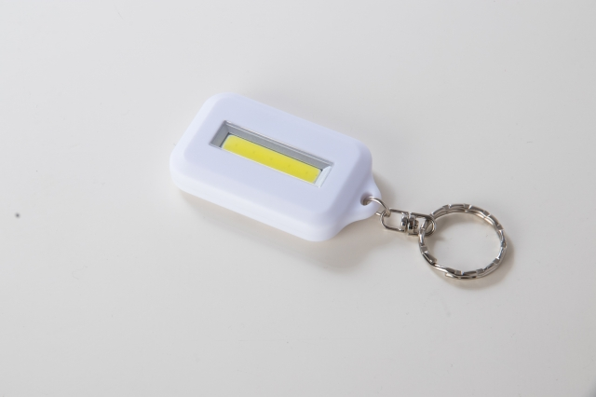
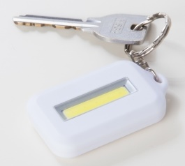
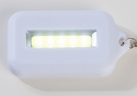
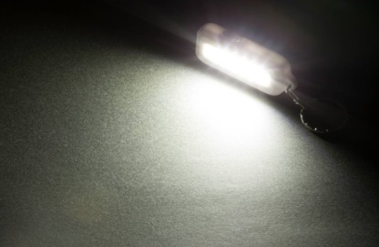
ご提案書
品名：COBミニライト
品番：SC-1810
上代：￥280
色柄：単柄
商品サイズ：58×34×11mm
包装：化粧箱入り
包装サイズ：65×40×20mm
材質：ABS樹脂
入数：300
生産国：中国
備考：モニター用ボタン電池CR2032X
2個（内蔵）
名入れスペース：正面4×35mm
裏面20×20mm
明るく広範囲を照らします。
COB（チップオンボード）の新型LED採用。
照射距離よりも、使用者の周囲を照らす事に重点を置き、視認性の向上を目指しました。
鍵に付けても持ち運べる、軽量コンパクトタイプ。

